Slide 1
WXMaxima 19.07.0
Алгоритмы работы при решении задач с выражениями, уравнениями
Арсений Величко, ИВТ 1 курс

Slide 2
Ввод выражений, уравнений

Slide 3
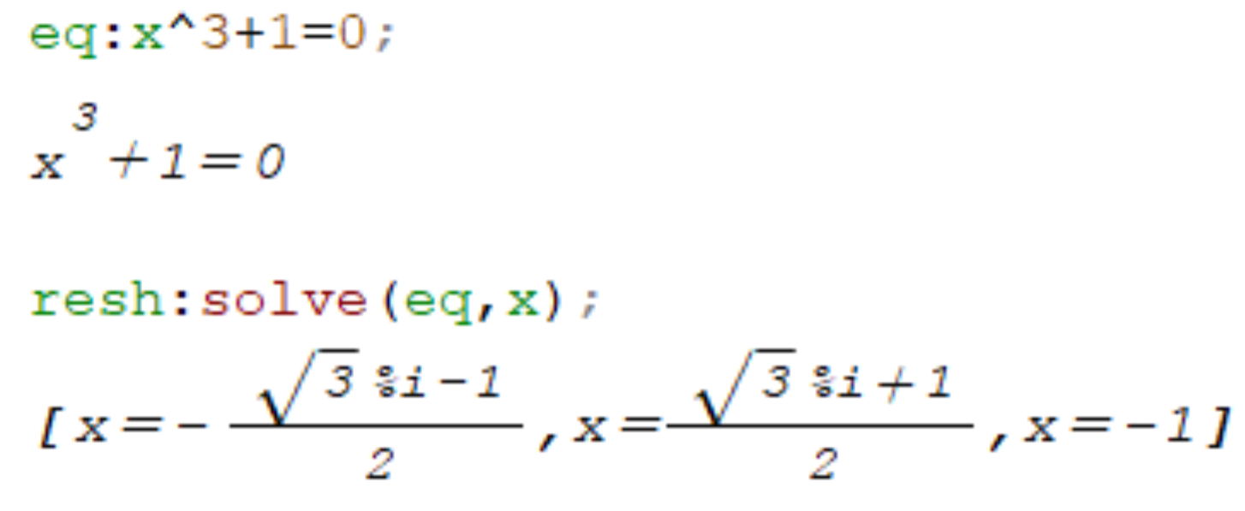
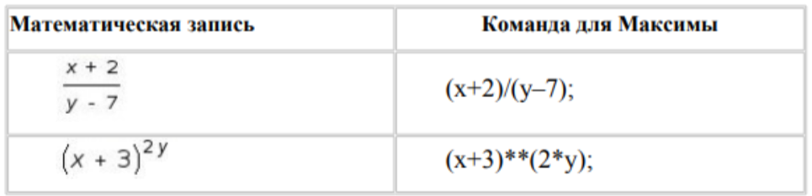
Ввод выражений, уравнений
Для ввода выражений уравнений необходимо ввести их используя операторы, скобки, цифры и др. Символы в Maxima

Slide 4
Упрощение выражений

Slide 5
Упрощение выражений
Для упрощения выражений существуют команды expand, ratexpand, ratsimp, trigexpand, trigsimp, ratdenomdivide

Slide 6
Решение уравнений

Slide 7
Для решения уравнений в Maxima используются команды solve, algsys. WXMaxima имеет кнопки для них.

Slide 8
Спасибо за просмотр!

